Slide 1

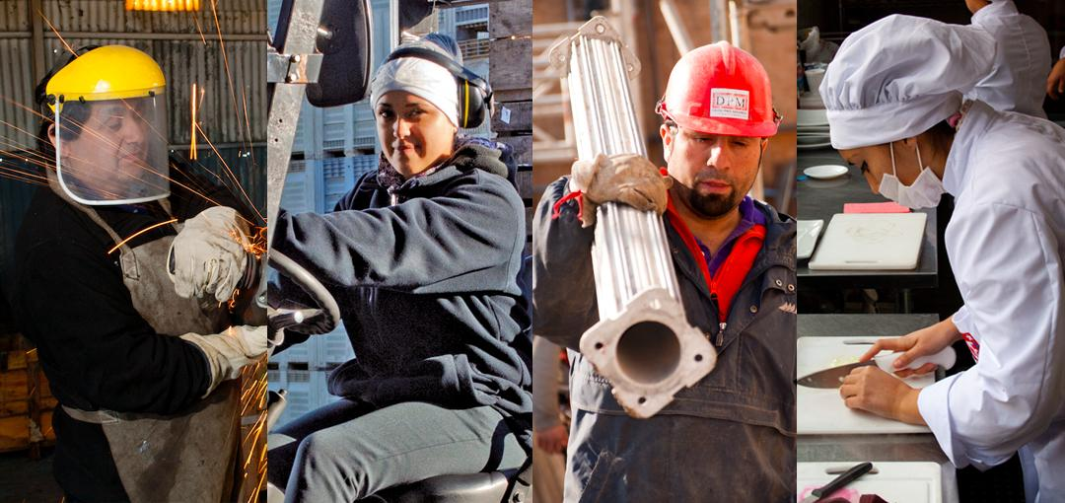

Instituto de Seguridad Laboral
Ministerio del Trabajo y Previsión Social

Slide 2


EL INSTITUTO
DE SEGURIDAD LABORAL
Somos un Organismo Administrador del Seguro Social contra Riesgos de Accidentes del Trabajo y Enfermedades Profesionales, establecido de la Ley N°16.744, perteneciente a la cartera de Trabajo y Previsión Social.
Trabajamos para otorgar las prestaciones que mandata la ley y contribuir al fortalecimiento de una Cultura Preventiva en Chile.
Nuestras prestaciones:
Prestaciones Médicas en salud laboral
Prestaciones Económicas
Prestaciones Preventivas

Slide 3



PRESTACIONES QUE ENTREGAMOS
Prestaciones Preventivas
Prestaciones Médicas
Prestaciones Económicas
Acciones de capacitación
Asesorías en gestión de riesgos laborales
Evaluaciones ambientales de los factores de riesgo
Investigación de accidentes graves y fatales
Atención de pacientes con una oferta 101 Convenios con prestadores médicos, que abarcan toda la red pública de salud y atención en clínicas privadas.
Reeducación laboral de trabajadores accidentados y enfermos laborales. Tratamiento para accidentes y enfermedades laborales
Subsidio de incapacidad laboral Indemnización por accidente y enfermedad laboral Pensión por invalidez laboral
Pensión por sobrevivencia, entre otras.

Slide 4
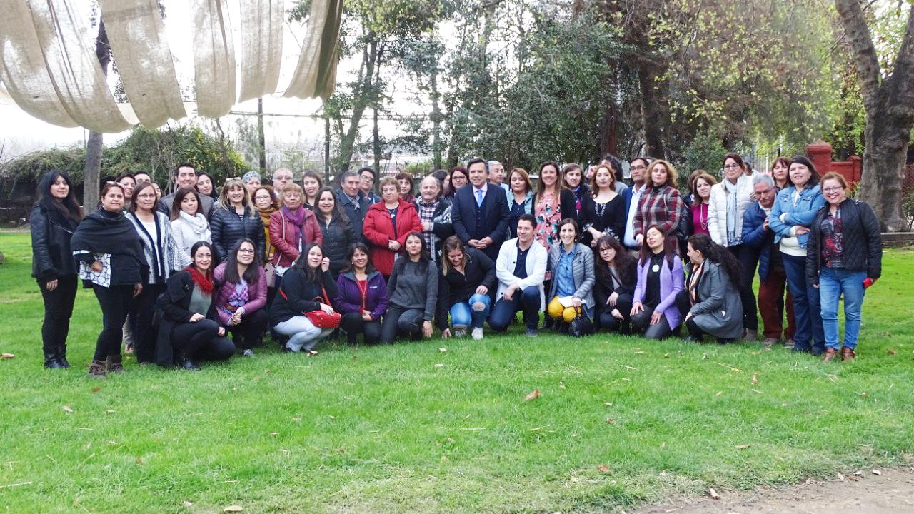


Slide 5


COMPOSICIÓN INSTITUCIONAL
Para desempeñar sus funciones y contribuir al logro de sus objetivos, el Instituto está conformado por una dotación total de 534 funcionarios/as representado en un 56% por mujeres y un 44% por hombres.
Esta dotación se encuentra organizada en una Dirección Nacional con Divisiones y Departamentos del Nivel Central, y 16 Direcciones Regionales.

Slide 6

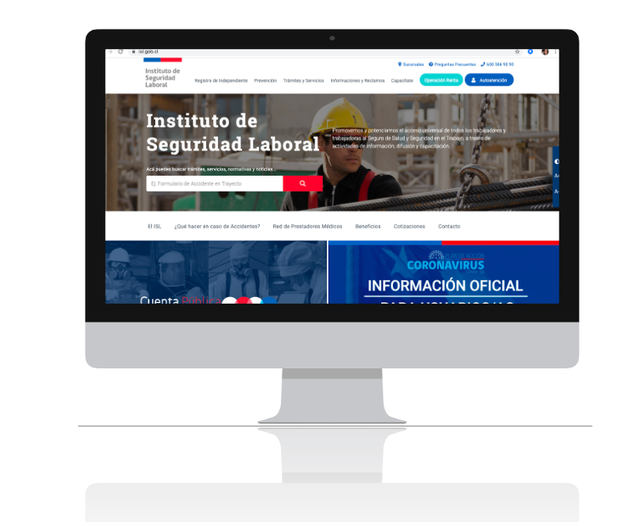
COBERTURA Y PLATAFORMAS DE ATENCIÓN
Estamos presente en todo el país, otorgando cobertura a través de 49 Centros de Atención Presenciales.
Nuestras Plataformas de Atención:
Presencial
Atención telefónica:
Call Center atención de usuarios
Call Center Prevención de Riesgos
Sitio web
Convenio de atención con ChileAtiende
Notes:
En materia de atención, el Instituto cuenta con 53 centros de atención presencial (entre los cuales hay 49 sucursales y 4 módulos dentro de Prestadores médicos)

Slide 7

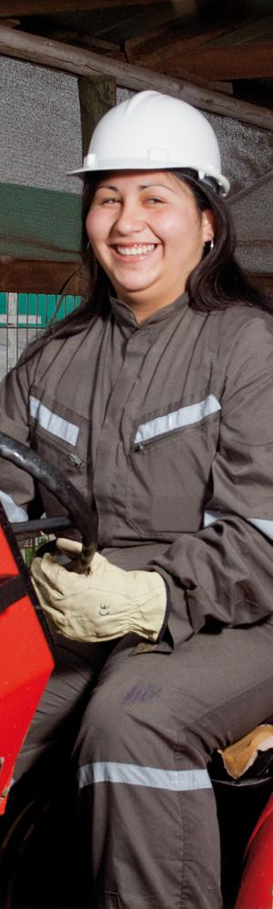
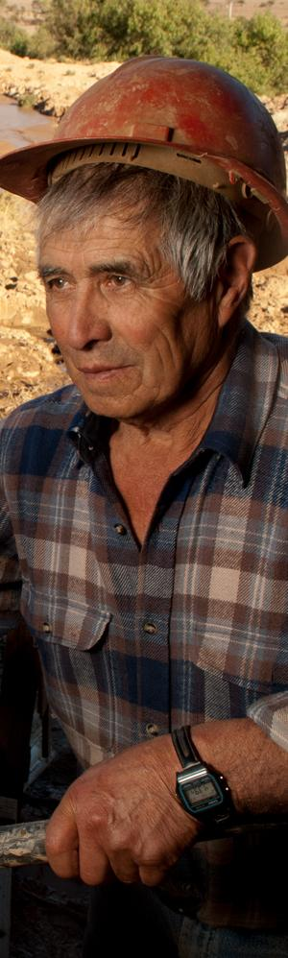
GESTIÓN 2019
COMPOSICIÓN DE CARTERA

Slide 8
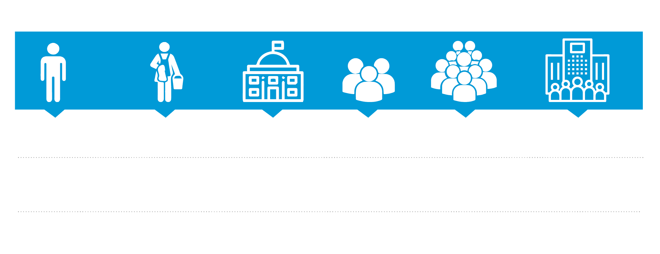







CARACTERIZACIÓN CLIENTES Y USUARIOS
553.728
167.936
79.680
467.832
196.108
80.833
Trabajadores Independientes
Ley 21.133 y trabajadores voluntarios
Trabajadoras
Casa Particular
Trabajadores/as
Servicios
Públicos
Trabajadores/as Micro
1 - 9 Trab.
Trabajadores/as Pequeña
10 -49 trab.
Trabajadores/as Mediana y gran
empresa 50
o más trabajadores/as
36%
11%
5%
30%
13%
5%
80% de la cartera corresponde a empresas unipersonales y de menos de 9 trabajadores, trabajadoras de casa particular y trabajadores independientes
Fuente: BDE mes diciembre 2019

Slide 9
CARACTERIZACIÓN CLIENTES Y USUARIOS
TOTAL TRABAJADORES CUBIERTOS POR EL ISL:
1.546.117
80% de la cartera corresponde a empresas unipersonales y de menos de 9 trabajadores, trabajadoras de casa particular y trabajadores independientes
Fuente: BDE mes diciembre 2019

Slide 10
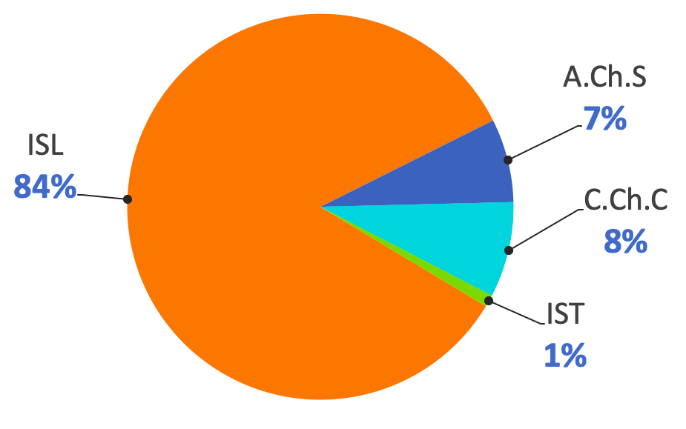
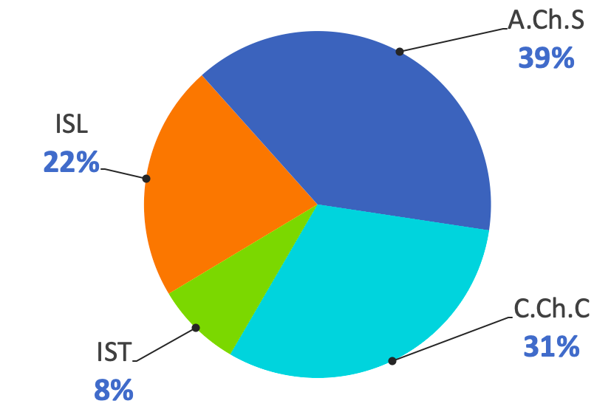

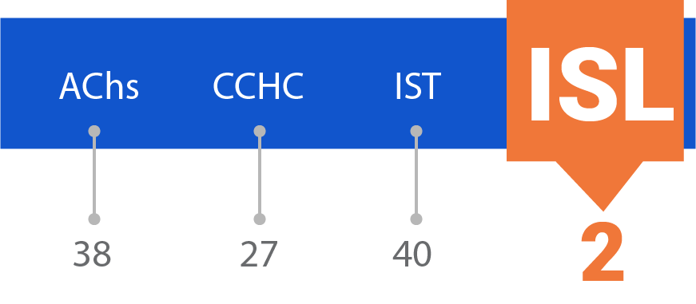
COMPOSICIÓN DE EMPRESAS Y TRABAJADORES
COTIZANTES, AÑO 2019
Porcentaje de empleadores por organismo administrador de la Ley N°16.744.
sobre un total de 1.055.520
Porcentaje de trabajadores/as por los que se cotizó a los Organismos Administradores de la Ley N°16.744. sobre un total de 6.926.589
Promedio de trabajadores/as por empresa
Fuente: Estadística Mensual SUSESO. Diciembre 2019

Slide 11

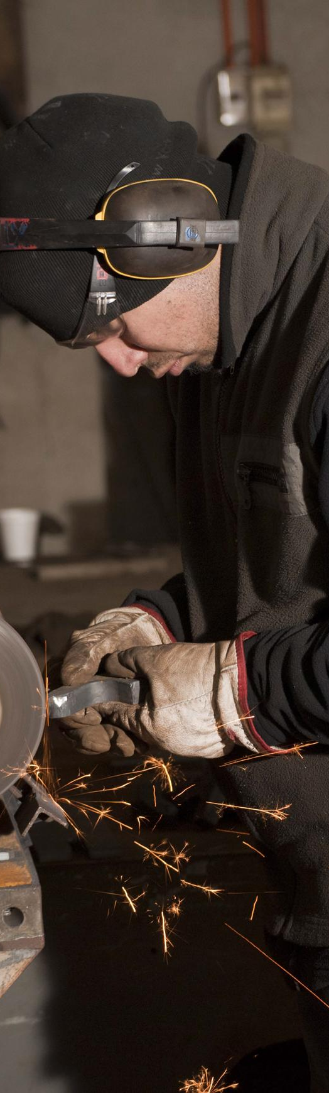
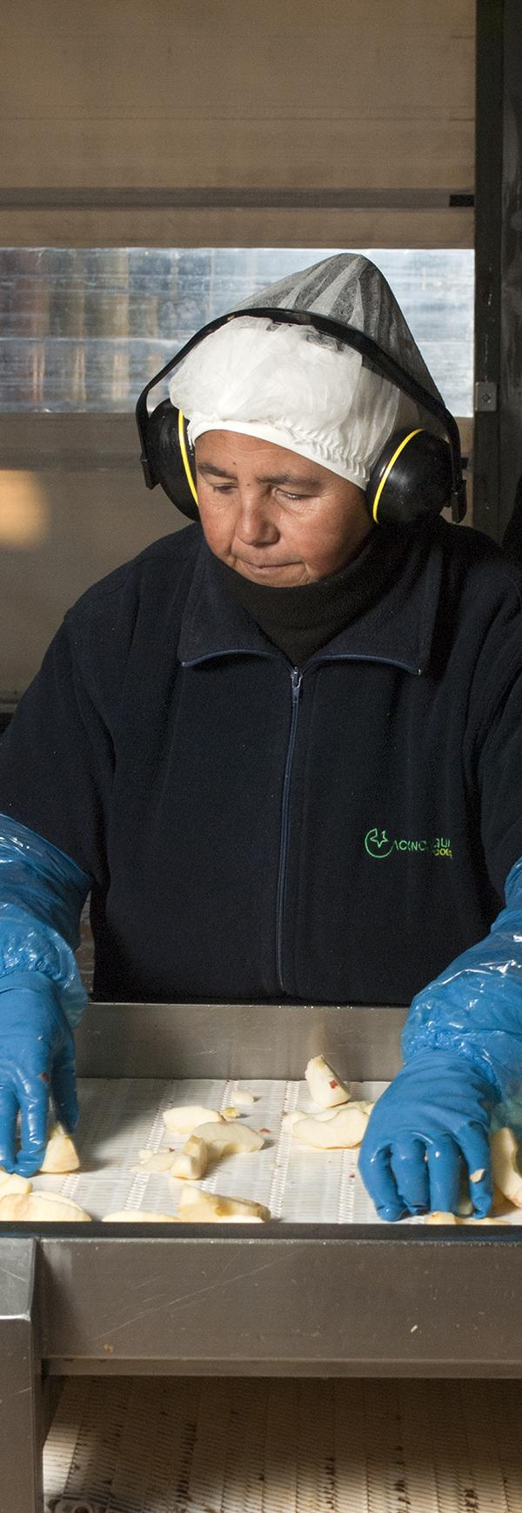
HECHOS
RELEVANTES
DEL AÑO 2019

Slide 12
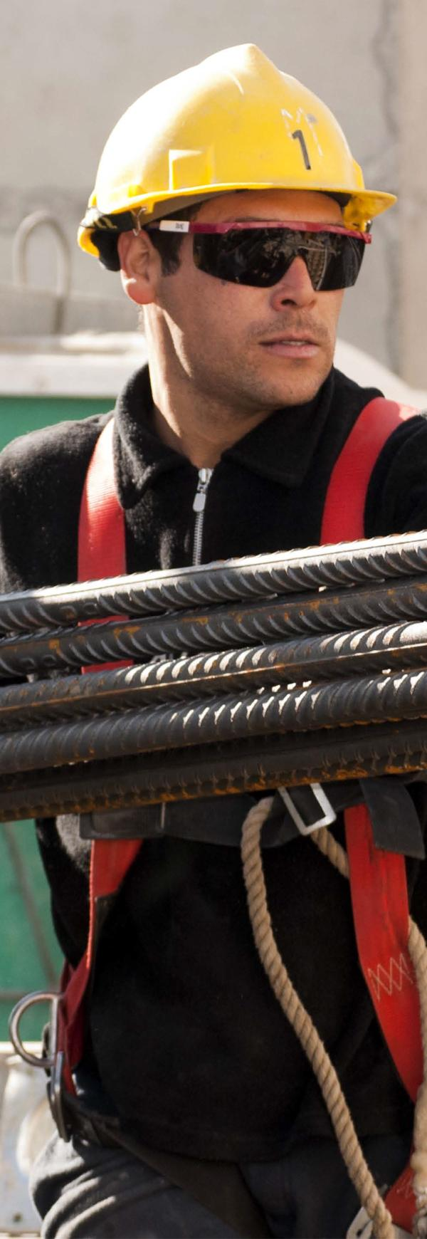


HECHOS RELEVANTES DEL 2019
Ley 21.054 que eliminó la distinción jurídica entre trabajadores/as obreros y empleados
Cerca de 450 mil trabajadores y trabajadoras accedieron a una oferta igualitaria en materia de salud laboral, la que incluye prestaciones médicas en la red pública y privada.
Benefició mayoritariamente a Trabajadoras de Casa Particular, sector de manipulación de alimentos y trabajadores agrícolas.

Slide 13




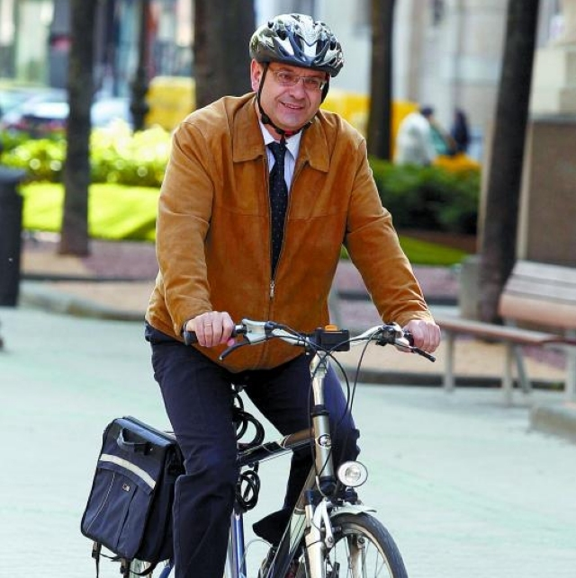

HECHOS RELEVANTES DEL 2019
Ley 21.133 que incorpora a 553.728 trabajadores a honorarios al Sistema de Protección Social, lo que implicó un crecimiento del 53,6% en trabajadores adheridos .

Slide 14
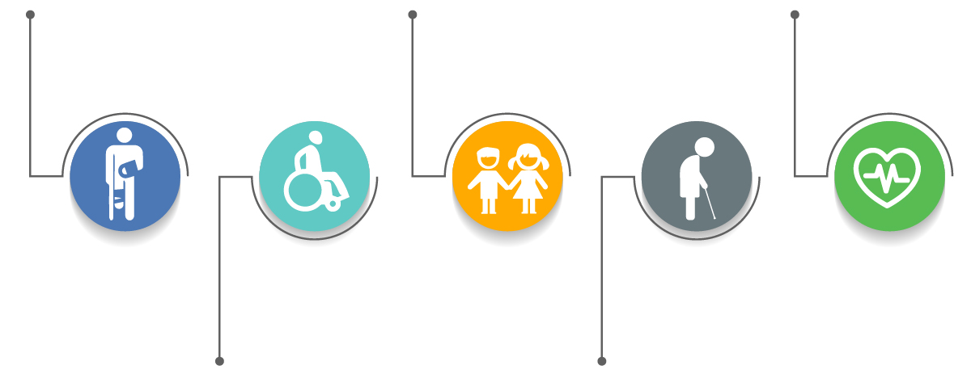
HECHOS RELEVANTES DEL 2019
COBERTURA DE LA LEY 21.133 EN:
Seguro de accidentes del trabajo y enfermedades profesionales
Ley SANNA
Seguro de acompañamiento
de niños y niñas
Salud Común
Seguro de invalidez y sobrevivencia
Pensión
de Vejez
Notes:
colocar vejez y salud juntas y hacer un zoom de la primera
----- Dicha obligatoriedad, no afecta a los trabajadores/as independientes a honorarios que:
Tengan una renta bruta anual inferior a 5 ingresos mínimos mensuales.
Trabajadores que tengan 55 años y trabajadoras que tengan 50 años de edad cumplidos al mes de enero de 2018. verificar esta última información

Slide 15
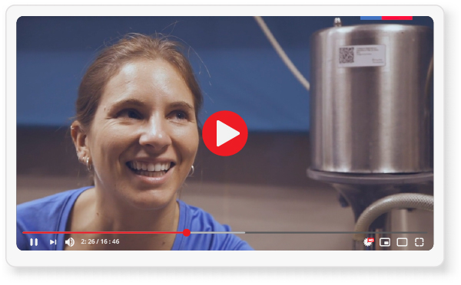
VIDEO CASO
TRABAJADORA A HONORARIOS ACCIDENTADA

Slide 16
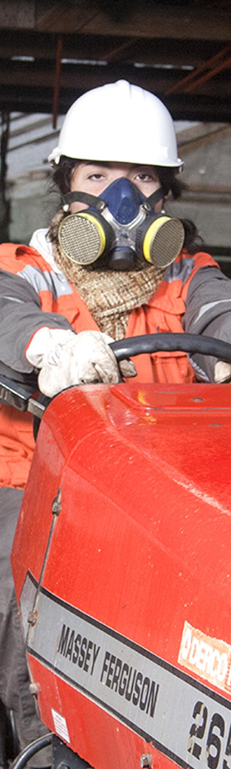

PRINCIPALES LOGROS 2019

Slide 17
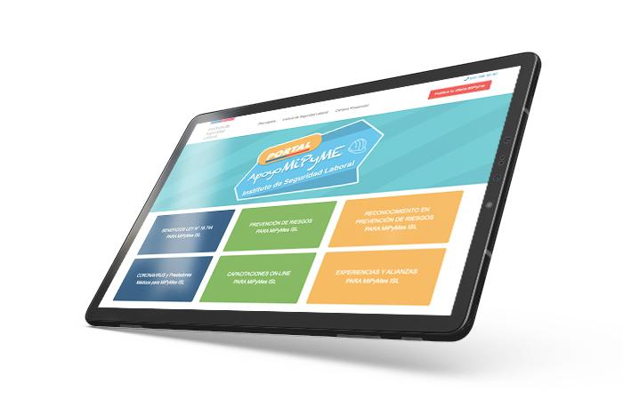
HECHOS RELEVANTES DEL 2019
Impacto en trabajadores y empleadores adheridos/as:
Ventanilla Única de Recepción de Licencias Médicas - Licencias Médicas Electrónicas tipo 5 y 6.
Proceso de Devolución Masiva de Cotizaciones Pagadas en Exceso.
Portal Apoyo MiPyme.
Call Center Centralizado y Tótem de Atención.

Slide 18
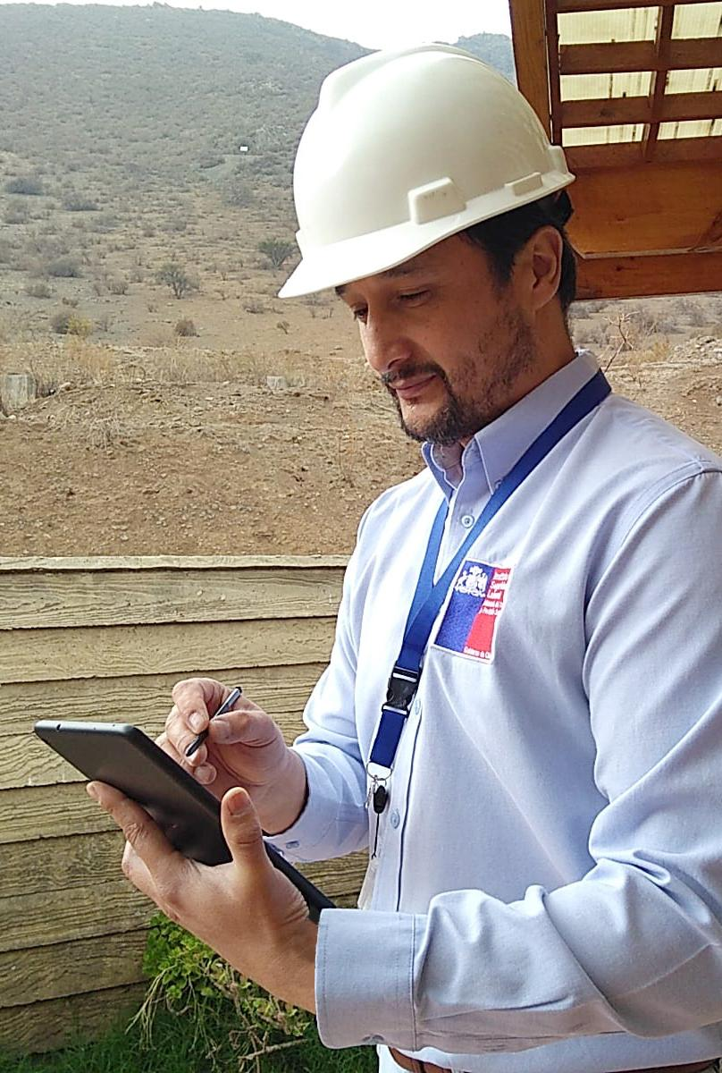
HECHOS RELEVANTES DEL 2019
Impacto en Prevención de Riesgos: Fortalecimiento del Modelo Preventivo
TELEPREVENCIÓN: Prevención a distancia
Campus Prevención: capacitación online
para trabajadores/as
Programa de radio “Conocer para Prevenir”
Estudios e Investigaciones

Slide 19




HECHOS RELEVANTES DEL 2019
Fomentando una Cultura Preventiva
Campaña nacional en Prevención de Riesgos:
Descuigatos tiene 7 vidas ¡tú no!
Campaña para trabajadores a honorarios:
Cuidamos tu Independencia

Slide 20


HECHOS RELEVANTES DEL 2019
Impacto Institucional
Excelencia en Programas de Mejoramiento a la Gestión
Tramitación y pago de los Subsidios de Incapacidad Laboral (SIL) privados
Implementación de controles de Seguridad
de la Información

Slide 21

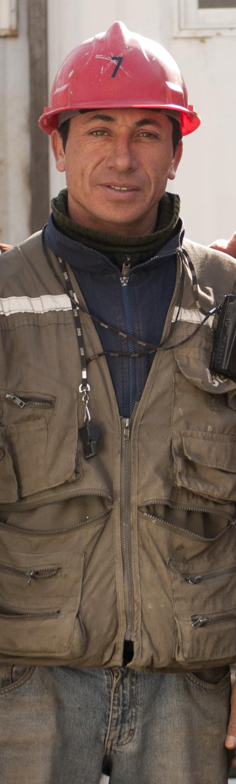
RESULTADOS CUANTITATIVOS
DEL AÑO 2019

Slide 22

RESULTADOS CUANTITATIVOS DEL AÑO 2019
Gestión en Prevención de Riesgos Laborales
5.624 Asesorías Focalizadas, aumentando la cobertura en un 2,4% en relación al año anterior.
42.665 Trabajadores capacitados presencialmente (44,8% mujeres y 55,2% hombres), aumentando la cobertura en un 6,1% con relación al año 2018 con RUT único.
.

Slide 23
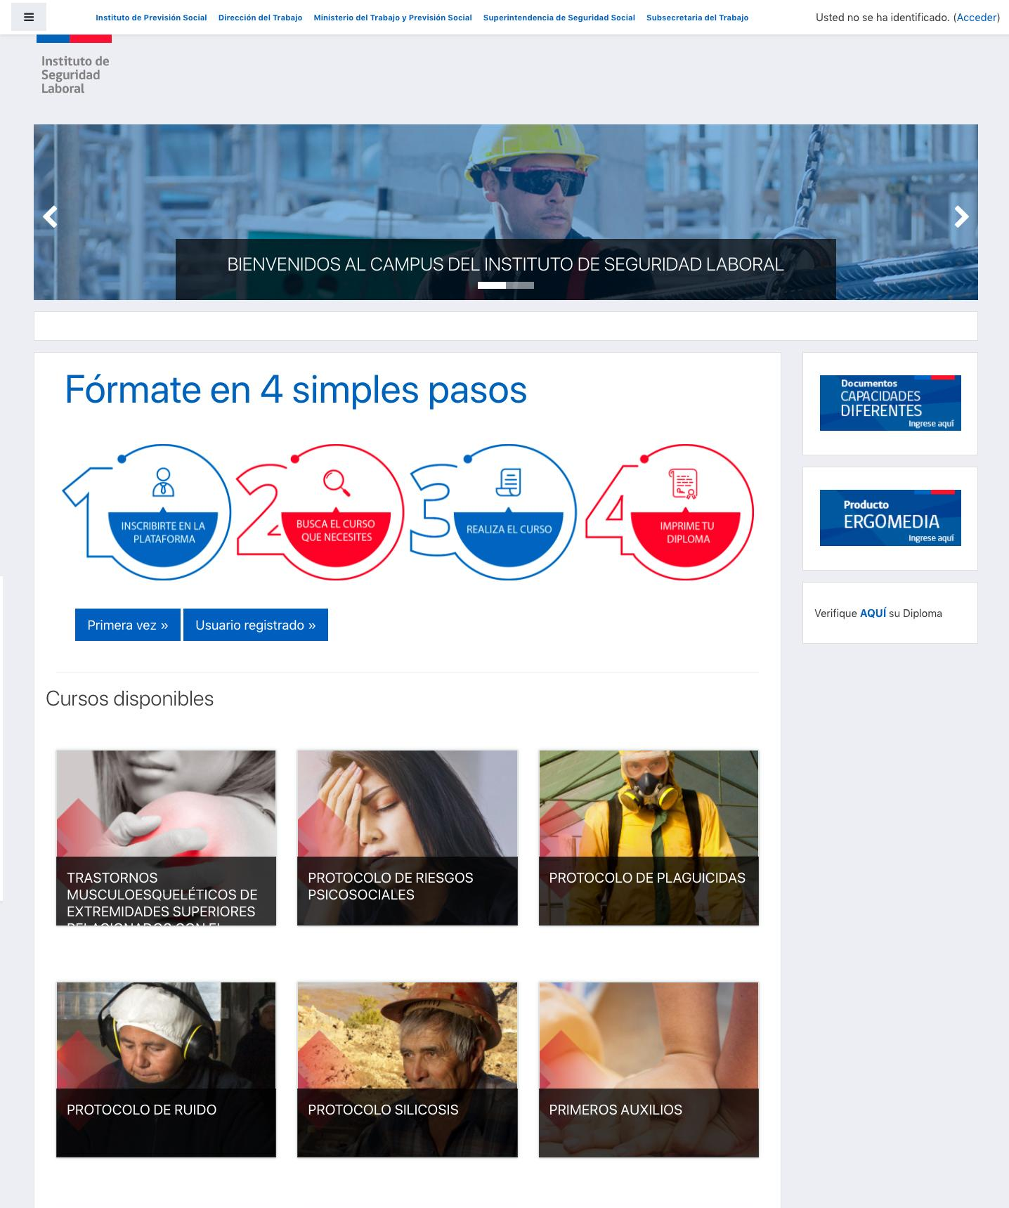
RESULTADOS CUANTITATIVOS DEL AÑO 2019
Gestión en Prevención de Riesgos Laborales
Aumento de la cobertura de empresas en Prevención de Riesgos Laborales en alrededor de un 17%
8.759 Capacitaciones on-line realizadas a través de plataforma web Campus Prevención.
.

Slide 24
RESULTADOS CUANTITATIVOS DEL AÑO 2019
Gestión en Programas de Vigilancia
Se visitaron 1.731 empresas durante el año 2019:
830 con presencia de ruido, aumentando la cobertura en un 26% respecto del año 2018.
798 empresas con posible presencia de sílice. En este programa se aumentó la cobertura en un 39%.
103 empresas con posible riesgo para los/as trabajadores/as por la exposición a plaguicidas.
.

Slide 25

RESULTADOS CUANTITATIVOS DEL AÑO 2019
Gestión Preventiva
Norma Técnica de Trastornos Músculoesquelético de Riesgo en Extremidades Superiores (TMERT EESS): El año 2019 se visitaron 1.474 empresas con posible presencia de trastornos músculosesqueléticos, aumentando la cobertura en un 33%.
Accidentes laborales fatales y graves: El número total de accidentes laborales fatales investigados por el Instituto de Seguridad Laboral el año 2019 fue de 45%, lo que representa un 24% menos que el año 2018.
Asesorías en Prevención de Riesgos: Entregamos asesorías a 1267 empresas que fueron multadas por no cumplir condiciones de Seguridad y Salud en el Trabajo, ayudándolas a mejorar sus condiciones de trabajo.
.

Slide 26


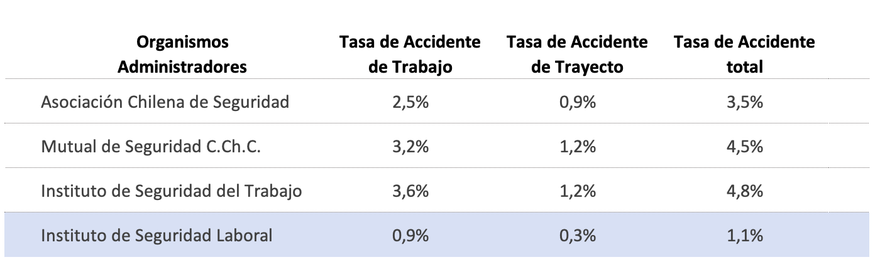
MEDICIÓN DE TASA DE ACCIDENTABILIDAD ISL AL PRIMER AÑO DE IMPLEMENTACIÓN DE LEY 21.054
Fuente: Elaboración propia a partir de series mensuales de tasas de accidentabilidad según tipo de accidente por mutual SUSESO (1) 2019 (Excepto ISL)

Slide 27



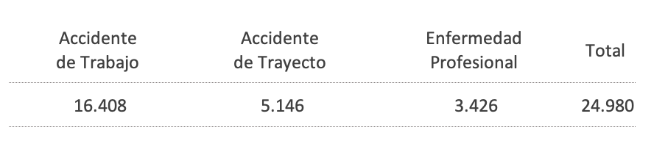

PRESTACIONES MÉDICAS
Total de denuncias recibidas el 2019: El Instituto recibió 24.980 denuncias, las que representan un aumento del 16% respecto del año anterior.
Tipos de
Denuncias
Calificadas
Fuente: Unidad de Estudios y estadísticas, sistema SPM al 19/02/2020 ISL.
El fortalecimiento de salud laboral permitió obtener un tiempo de calificación promedio para los accidentes del trabajo y trayecto de 3,73 días hábiles o 4,23 días corridos, que corresponde a una disminución en promedio de, y 4,8 días corridos respecto del año 2018 y 8,8 días con respecto al año 2017.

Slide 28
PRESTACIONES ECONÓMICAS
Se cancelaron 10.247 pensiones en régimen por un monto de M$20.261.182. En relación con 2018 las pensiones como su monto bajaron en un 3,7% con un 1,66% respectivamente.
Se otorgaron 514 beneficios económicos por concepto de indemnizaciones y pensiones, lo que representa un aumento del 6% más en comparación al año 2018. El monto fue de M$1.176.716, un 12% superior al año anterior.
Se cancelaron 34.832 Subsidios de Incapacidad Laboral para trabajadores de empresas privadas, servicios públicos e independientes, por un monto de M$10.185.312. En relación con el año 2018, los subsidios y montos aumentaron en un 222% de la cantidad de subsidios y 208% respecto del monto.

Slide 29
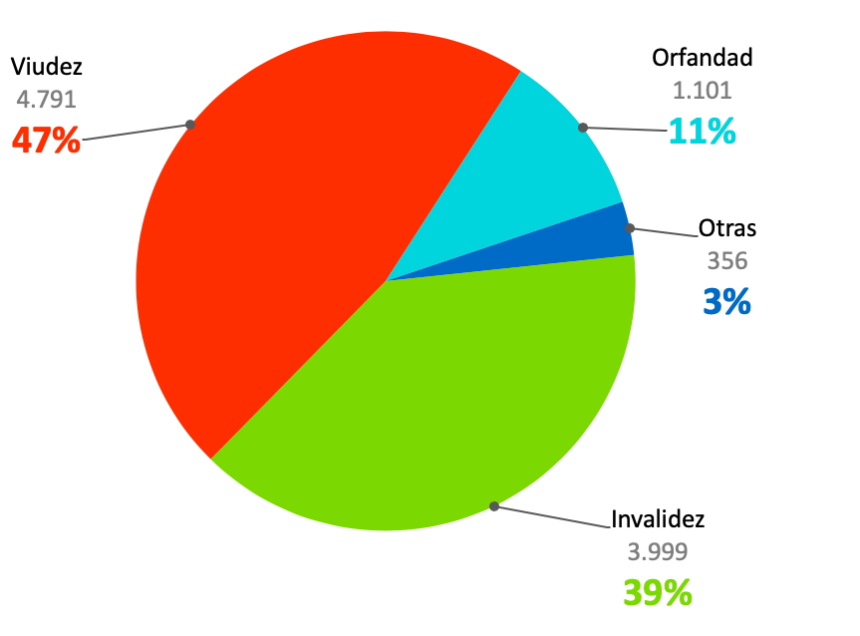
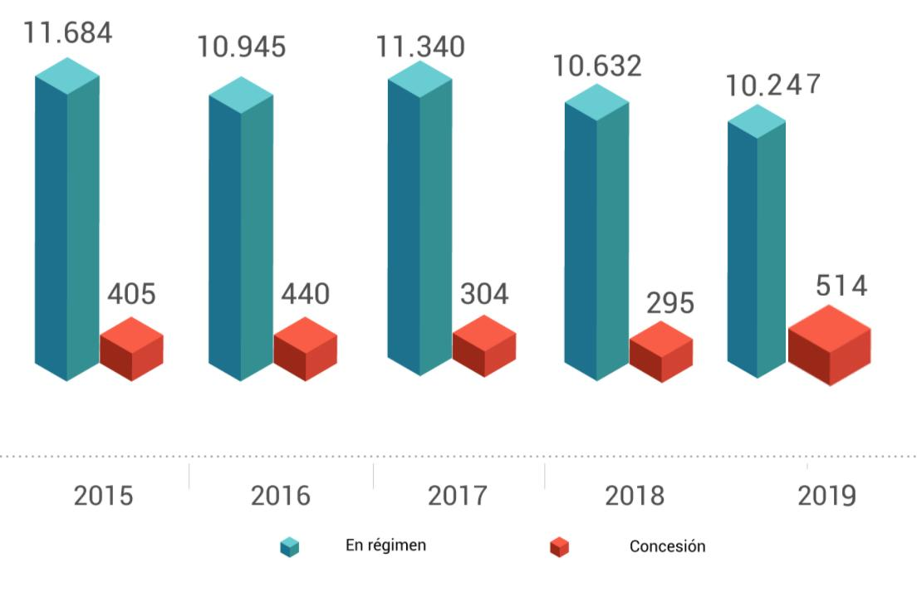
PRESTACIONES ECONÓMICAS
Pensiones en Régimen por Tipo 2019
Pensiones por Incapacidad Laboral 2015 -2019

Slide 30

PRESUPUESTO
El presupuesto ejecutado al 31 de diciembre 2019 fue de M$116.558.199
M$39.535.935 en Prestaciones Económicas, 34% del total del presupuesto ejecutado.
M$30.974.406 en pago de las atenciones médicas curativas, 27% del total del presupuesto ejecutado.
M$10.714.871 en Prestaciones Preventivas (que incluye el gasto en personal operativo de prevención y los valores traspasados al Ministerio de Salud vía transferencias). 9 % del total del presupuesto ejecutado. (+)

Slide 31
PRESUPUESTO
El presupuesto ejecutado al 31 de diciembre 2019 fue de M$116.558.199
M$22.723.149 en Inversión Financiera, 19% del total del presupuesto. (+)
M$10.564.589 en Gastos Administración, 9 % del total del presupuesto. (-)
M$1.497.330 en Concurrencias, 1% del total del presupuesto.
LOGRAMOS UN AUMENTO HISTÓRICO DEL ORDEN DE UN 22,7% POR CIENTO

Slide 32
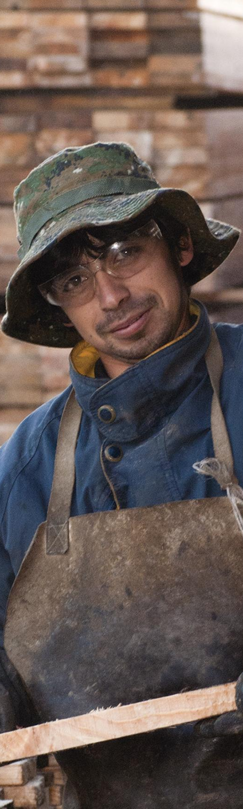
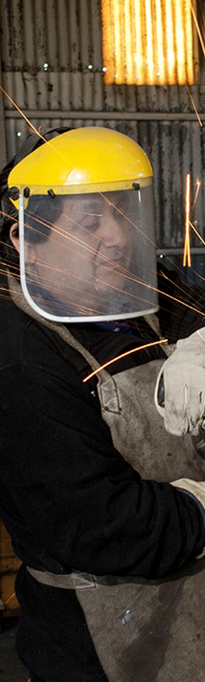
OBJETIVOS ESTRATÉGICOS

Slide 33
OBJETIVOS ESTRATÉGICOS
Ser un Referente en Seguridad y Salud Laboral
Alta satisfacción de nuestros clientes
Recordación espontánea del ISL cuando se hable Seguridad y Salud Laboral
Exponer, co-organizar y participar en Congresos y Charlas del sector
Conformar mesas del mundo económico y político en temas de Seguridad y Salud Laboral
Ser una institución moderna y de excelencia
Procesos reestructurados y bajo control
Competencias operativas y de análisis desarrolladas
Soporte Tecnológico de alto nivel
Eficiencia en los Ingresos y Gastos
Transformación de gasto operativo en gasto de Prevención

Slide 34

PROYECTOS 2020
Modelo de Autogestión Preventiva
Prevención sin papeles para aumentar cobertura en Prevención de Riesgos
Sucursal en línea con ejecutivo de plataforma y expertos en prevención en tiempo real
Sucursales Modelos con mayor tecnología

Slide 35
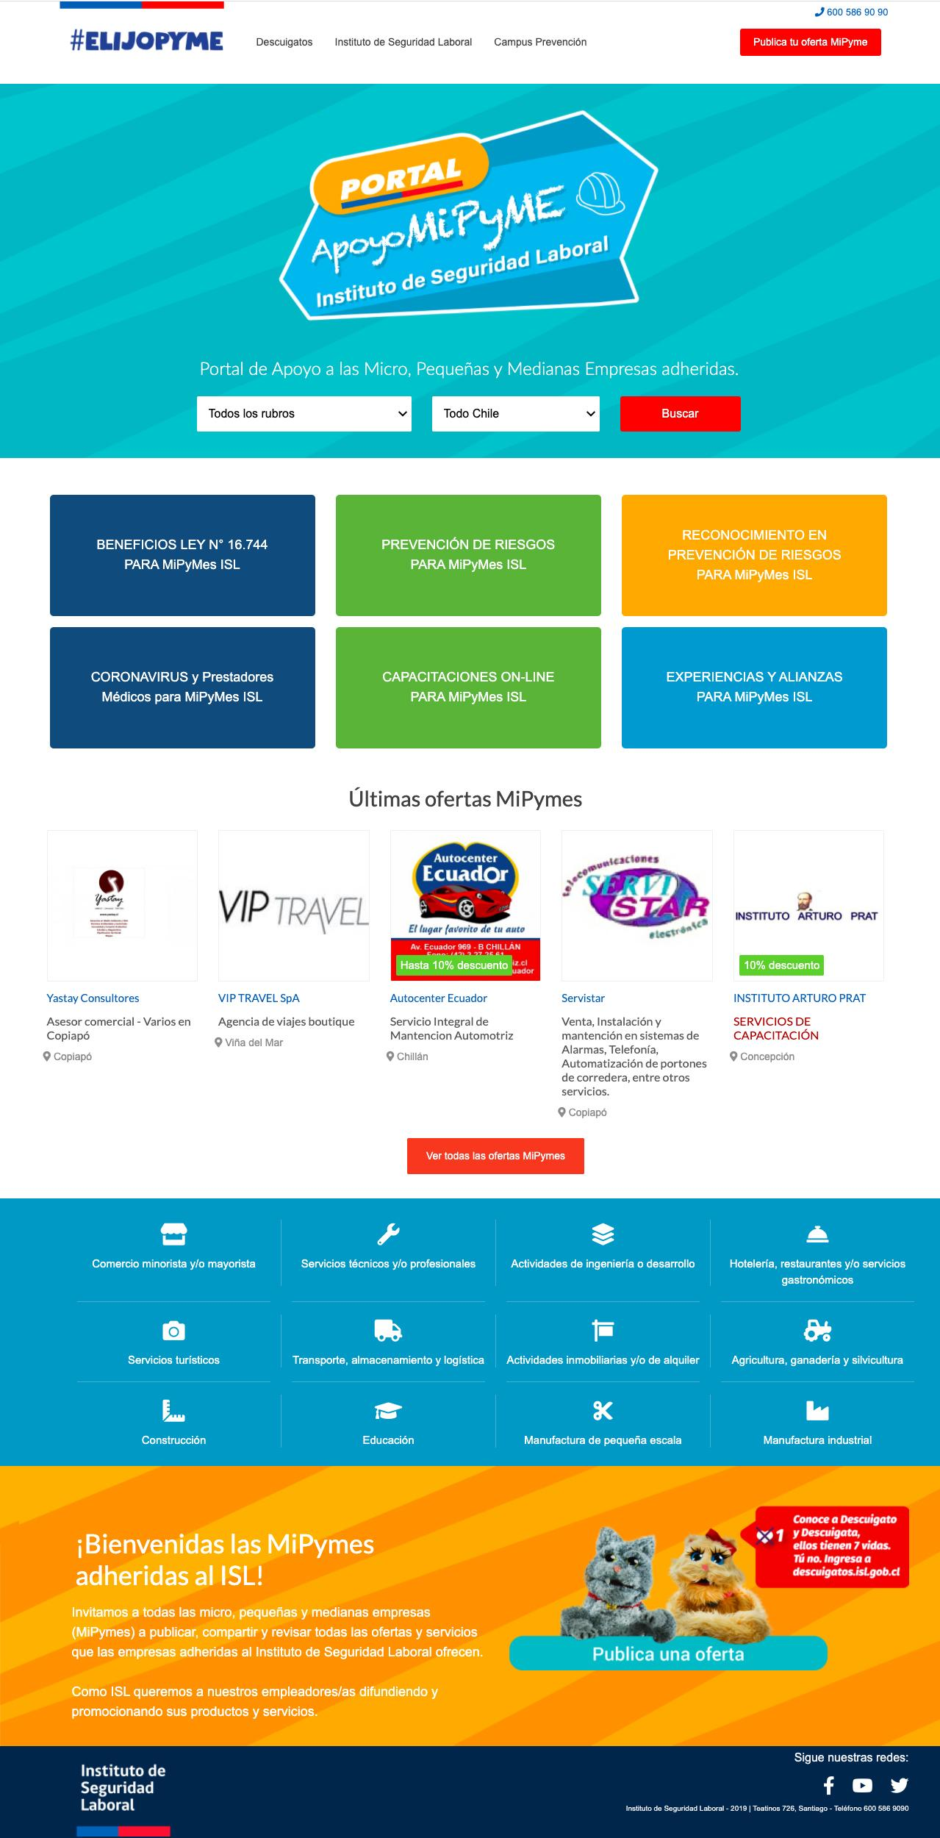
PROYECTOS 2020
Diseño de Sistemas Informáticos para el seguimiento de pacientes:
Salud Laboral
Portal Apoyo MiPyme - Organismo Administrador de las micro, pequeñas y medianas empresas
Potenciar la difusión y entrega de productos a trabajadores a honorarios de la Ley 21.133

Slide 36
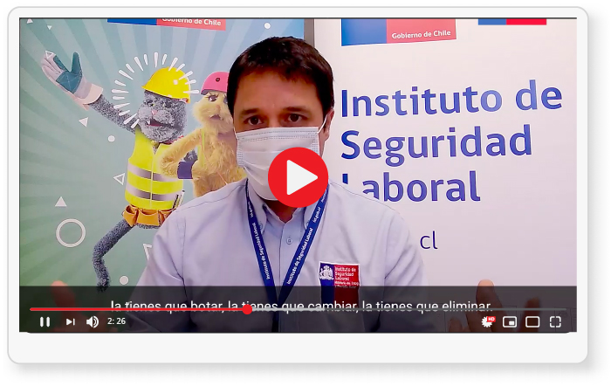

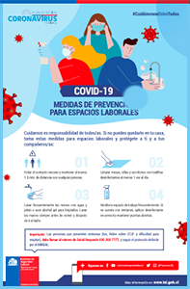


GRANDES DESAFÍOS EN MATERIA DE COVID-19
Fortalecimiento sitio web e implementación de un mayor número de tramitación digital, a nivel nacional.
Difusión de materias específicas a la Prevención de Riesgos:
Videos tutoriales
Infografías y difusión en RRSS
Manuales específicos en materias de Riesgos Psicosociales
Protocolo de Prevención Covid-19 para funcionarios públicos y espacios de atención ciudadana (SUSESO-ISL)
Podcast:

Slide 37
GRANDES DESAFÍOS EN MATERIA DE COVID-19
Protocolo de Prevención Covid-19 para funcionarios públicos y espacios de atención ciudadana (SUSESO-ISL)
Podcast:
Difusión Medidas Preventivas en Teletrabajo, espacios Laborales y uso de implementos de Seguridad a través de Campaña Descuigatos 2020.

Slide 38

PANORAMA ISL RESPECTO DE TRABAJADORES/AS ADHERIDOS Y PROPAGACIÓN DEL COVID-19
A la fecha el Instituto de Seguridad Laboral ha recibido un total de 807 casos registrados de trabajadores por Covid- 19, de estos:
280 casos dieron positivo al examen de PCR
6 de ellos se encuentran hoy hospitalizados en nuestros prestadores médicos en convenio.
La mayor cantidad de casos reportados se encuentra en la Región Metropolitana con 301 casos, la sigue la Región de la Araucanía con 136, luego Los Lagos, Tarapacá y Valparaíso.

Slide 39

PRIMER VIDEO CAMPAÑA DESCUIGATOS 2020

Slide 40

GRACIAS

